Slide 1
Kriptográfia alapjai
RSA kódolás, Digitális aláírás

Slide 2
Kriptográfia alapjai
A szó görög eredetű: κρυπτοσ, jelentése: rejtett, titkos
Elvárás: biztonságos internetes kommunikáció (csatorna)
Biztonságos csatorna alapkövetelményei:
  titkosság: a kommunikáló feleken kívül más ne ismerhesse az üzenetek tartalmát. Eszköz: rejtjelező algoritmus
  hitelesség: a kommunikáló felek meggyőződhetnek egymás személyazonosságáról. (anélkül, hogy valaha is találkoztak volna) Eszközök: digitális aláírás, hitelesítő hatóságok
  integritás: meg kell gátolni az adataink észrevétlen megváltoztatását
Notes:
krüptosz

Slide 3



Rejtjelezés
Alice: küldő fél (A)
Bob: fogadó fél (B)
m: üzenet (message)
c: kódolt üzenet (code)
E(): titkos kódoló függvény (encrypt)
D(): titkos dekódoló függvény. E() inverze. (decrypt)
Eve
c = E(m)
m = D(c)
c
Alice
Bob

Slide 4
Alice és Bob megegyeznek egy közös titkos ‘kulcs’ használatában.
Ha Bob egy harmadik féllel is kommunikálni kíván, egy k’ kulcsban megállapodhatnak. Alice sem tudja megfejteni az üzeneteket.
c = E(k,m)
m = D(k,c)
c
Alice
Bob
Eve

Slide 5
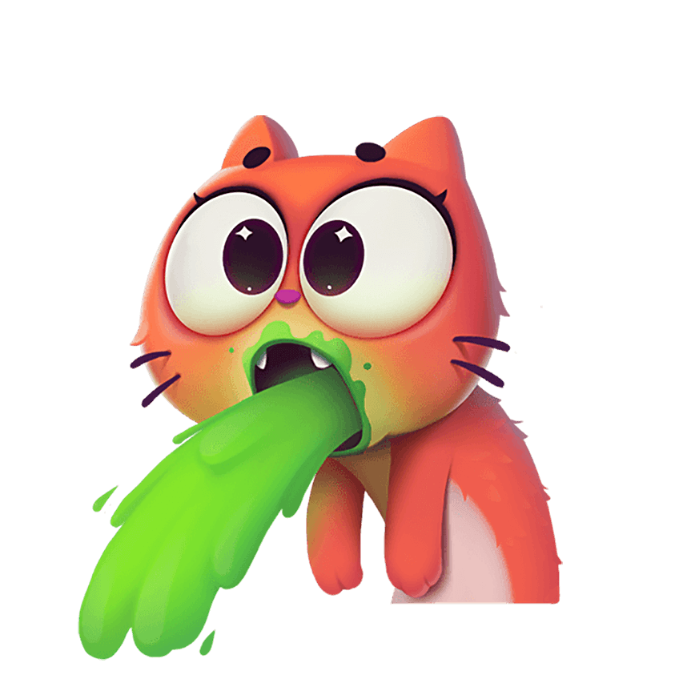

A modern rendszerek alapelve a Kerkhof-elv: a rejtjel biztonsága megegyezik a kulcs biztonságával.
Ebből az következik, hogy:
  nem jó az algoritmus, amelyik azért biztonságos, mert senki sem ismeri a működését
      előbb-utóbb úgyis kiderül a módszer;
  egy jó algoritmus akkor is megállja a helyét, ha nyilvánosságra hozzák
      azaz a visszafejtésben csak a „brute-force” módszer segít: minden lehetséges eset kipróbálása

Slide 6

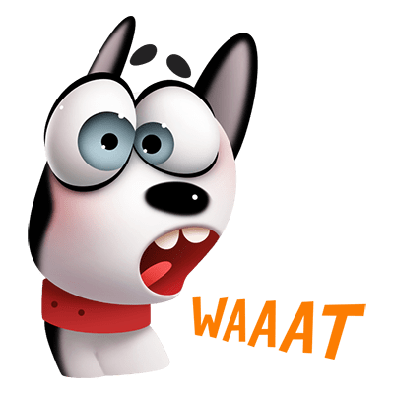
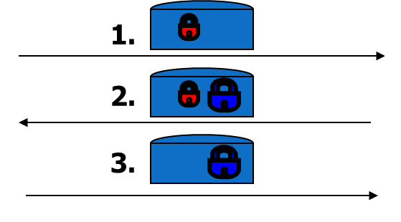


Kulcscsere algoritmus
Probléma: Alice és Bob nem tudják megbeszélni a közös kulcsot, mert a földrajzi távolság nagy közöttük és még sohasem találkoztak.
Megoldás: Whitfield (1976) kétkulcsos láda.
Alice berakja a védeni kívánt üzenetet egy ládába és lelakatolja a saját kulcsával, majd elküldi Bob-hoz.
Bob és senki más sem tudja kinyitni a ládát, ezét Bob rátesz a saját lakatát és visszaküldi Alice-nek.
Alice leveszi saját lakatját a ládáról majd, visszaküldi Bob részére. Ekkor Bob leveszi saját lakatját a ládáról és elolvashatja az üzenetet.

Slide 7




Nyilvános kulcsú rendszerek
Bob készít egy e, d kulcspárt.
d-t titokban tartja, e-t nyilvánosságra hozza.
Ha Alice üzenni akar Bobnak, akkor Bob nyilvános kulcsát használja.
c=E(e,m) alapján c-t csak Bob tudja visszafejteni m = D(d,c) alapján.
Ha más is üzenni kíván Bobnak, akkor használhatja az ő nyilvános kulcsát.
c = E(e,m)
m = D(d,c)

Slide 8
Közreműködtek:
Alice: Az adatküldő fél, aki titkosított üzenetet küld.
Bob: Az üzenet fogadója, aki megpróbálja dekódolni az üzenetet.
Eve: Egy támadó, aki megpróbálja lehallgatni vagy manipulálni az adatokat.
Trent: Egy megbízható harmadik fél, aki közvetítőként vagy azonosításban segíthet.
Mallory: Egy további támadó, aki hasonló célokat szolgál, mint Eve, de gyakran még aktívabb támadóként jelenik meg.
Charlie: Egy másik fél a kommunikációs csatornán belül, vagy más kriptográfiai célok szolgálhat.
Oscar: Egy olyan szereplő, akin keresztül általában a passzív támadókat, azaz a "távoli" ellenfeleket, esetleg az általános támadókat modellezik.
Notes:
Trent:
Közvetítő: Trent feladata lehet az üzenetek, kulcsok vagy egyéb kriptográfiai adatok közvetítése Alice és Bob között. Ez lehet például titkosított üzenetek vagy digitális aláírások ellenőrzése, tanúsítványok kiadása, vagy kulcsok megosztása.
Azonosítás és hitelesítés: Trent segíthet az azonosításban és hitelesítésben. Például Trent lehet egy tanúsítási hatóság, amely digitális tanúsítványokat ad ki az egyes felhasználóknak vagy entitásoknak. Ezek a tanúsítványok tartalmazhatnak publikus kulcsokat, amelyek segítségével mások ellenőrizhetik az aláírásokat vagy titkosított üzeneteket.
Klónozás elleni védelem: Egy másik fontos szerepe Trentnek az esetleges klónozások elleni védelem lehet. Ha egy entitás vagy felhasználó regisztrál Trent segítségével egy tanúsítványt vagy kulcsot, Trent biztosíthatja, hogy az adott kulcs vagy tanúsítvány csak az adott entitás számára legyen érvényes, és mások ne tudják klónozni vagy hamisítani.
Jogosultságkezelés: Trent feladata lehet a jogosultságkezelés, vagyis azonosítani és ellenőrizni az adott felhasználók vagy entitások jogosultságait bizonyos műveletek elvégzésére. Ez különösen fontos az olyan környezetekben, ahol szigorú hozzáférési szabályok vannak érvényben.
Kulcsfelügyelet: Trent gyakran felelős lehet a kulcsok felügyeletéért és kezeléséért is. Ez magában foglalhatja a kulcsok generálását, tárolását, megosztását és visszavonását azoknak az eseteknek a kezelése céljából, amikor egy kulcs kompromittált vagy elveszett.

Slide 9
RSA algoritmus
Rivest, Shanir, Adleman (1977)
az algoritmus a hatványozáson és a moduló (maradékos osztás) műveleten alapul.
Nyilvános kulcs (E,N) titkos kulcs: (D,N). Az R pedig a kódolt üzenet
T
ed
mod
N
=
T
T
e
mod
N
=
R
R
d
mod
N
=
T

Slide 10
RSA algoritmus
φ(N) jelölje azt, hogy N-nek hány relatív prímje van.
  pl: φ(9) = 6 mégpedig (1,2,4,5,7,8)
  φ(11) = 10 (1,2,3,4,5,6,7,8,9,10)
  prímek esetén φ(N) + 1 = N
T
N
−
1
mod
N
=
- ha N>T és N prímszám, akkor
az egyenlet teljesül
T
φ(Ν)
mod
N
= 1
T
Κφ(Ν)
mod
N
= 1 ahol K tetszőleges egész
T
Κφ(Ν)+1
mod
N = T és Kφ(N)+1 felbontható két
egész szám szorzatára

Slide 11
RSA algoritmus, összetettebb példa
Legyen p = 67 és q = 11 prímszámok.
1. N = p*q = 67*11 = 737.
2. φ(N) = (p-1) (q-1) = 66 * 10 = 660
3. Válasszunk egy ‘e’ kitevőt amelyre igaz: 1<e< φ(N) és lnko(e, φ(N))=1,
φ(N) = 660-hoz a legkisebb ilyen kitevő e=7
4. Bob nyilvános kulcsa tehát (N,e) = (737,7)
Az 5. lépés többféleképpen is megoldható:
5a: K* φ(N)+1 felbontható két szám szorzatára (miből a e=7 az egyik): tehát keressük azt a legkisebb K-t amelyre igaz: K*660+1 mod 7 = 0. A legkisebb ilyen a K=3. Ebből következik (3*660+1) / 7 = 283.
5b: e*d mod φ(N) = 1, egyenletből d kifejezhető -> d = 283
6. A titkos kulcs (N,d) = (737,283) lesz.
7. Az ABC 26 karaktert tartalmaz tehát l = log₂₆ n = log₂₆ 737 = 2. Tehát a blokkhossz 2-byte.
8. A kódolandó üzenetet 2 bájtonként tördeljük és 26-os számrendszerbe átalakítjuk. Pl. Ha a kódolandó üzenet ‘A’ és ‘B’, akkor 1*26¹+2*26⁰=26+2=28
9. 28⁷ mod 737 = 316 -> ez felírva 26 os számrendszerbe: 12*261+4*260=> A kódolt szöveg: LD lett.
10. Visszafejtés: LD átalakítva számmá: 316
11. 316²⁸³ mod 737 = 28 -> Betűkre alakítva: ‘AB’

Slide 12
RSA kulcsgenerálás
A kulcsgenerálás összefoglalva a következőképpen történik:
generálunk két nagy prímszámot. X és Y.
ezek szorzata lesz: N = X*Y
Mindkét számnak tudjuk a φ-jét. (azaz, hogy hány relatív prímje van)
φ(X)=X-1, φ(Y)=Y-1 és φ(N)=(X-1)(Y-1)
felbontjuk K * φ(N) + 1 -et két szám szorzatára K * φ(N) + 1 = e * d
a felbontást a gyakorlatban a következők szerint tesszük.
lnko(e, φ(N))=1 egyenletből az e-t, majd a d-t a 1<d<φ(N) feltétel figyelembe vételével az
e*d mod φ(N) =1 egyenlet megoldásával nyerjük.
5. nyílt kulcs (e,N)
privát kulcs (d,N)

Slide 13
RSA gyenge pontja és jövője
Az RSA algoritmus gyenge pontja a kulcsgenerálás: N-et fel kell bontani prímtényezőire, ami csak próbálgatással lehetséges.
Az algoritmus addig lesz uralkodó, ameddig ez valakinek nem sikerül valamilyen heurisztikus módszerrel megoldani.
A 2048 bites számok prímtényezőkre bontásáért az RSA Labs 200000$-t fizetett.
köv. oldal: www.rsasecurity.com/rsalabs/node.asp?id=2093

Slide 14
RSA-2048
Prize: $200,000
Status: Not Factored
Decimal Digits: 617
25195908475657893494027183240048398571429282126204
03202777713783604366202070759555626401852588078440
69182906412495150821892985591491761845028084891200
72844992687392807287776735971418347270261896375014
97182469116507761337985909570009733045974880842840
17974291006424586918171951187461215151726546322822
16869987549182422433637259085141865462043576798423
38718477444792073993423658482382428119816381501067
48104516603773060562016196762561338441436038339044
14952634432190114657544454178424020924616515723350
77870774981712577246796292638635637328991215483143
81678998850404453640235273819513786365643912120103
97122822120720357
Decimal Digit Sum: 2738

Slide 15
Digitális aláírás
A digitális aláírás egy olyan kriptográfiailag biztonságos mechanizmus, amely lehetővé teszi egy digitális dokumentum hitelesítését és az azonosított aláíróhoz való kötését.
aszimmetrikus rendszerekben Alice-nek bárki küldhet titkos üzenetet. Hogyan bizonyosodhatunk meg a küldő kilétéről?
A digitális aláíró algoritmusok is aszimmetrikus rendszerek. Van egy titkos kulcs az aláíráshoz és egy nyilvános kulcs az aláírás hitelességének ellenőrzéséhez.

Slide 16
Digitális aláírás
Követelmények:
  Az aláírás hiteles: az aláírás meggyőzi a dokumentum olvasóját, hogy az aláírás tulajdonosa tudatosan írta alá a dokumentumot.
  Hamisíthatatlan: az aláírás bizonyítja, hogy az aláírás tulajdonosa maga és nem más írta alá a dokumentumot.
  Az aláírás nem használható fel más dokumentumon: az aláírás a dokumentum szerves része, nem helyezhető át egy másikra.
  Az aláírt dokumentum nem változtatható meg észrevétlenül.
  Letagadhatatlan: az aláíró később nem tagadhatja le, hogy aláírta a dokumentumot.

Slide 17
Digitális aláírás
RSA algoritmus segítségével:
  saját titkos kulcsunkkal kódolni kell a dokumentumot.
  RSA-ban a titkos és nyilvános kulcsok szerepe felcserélhető: akármelyikkel rejtjelezhetünk, mindig a másikkal (és csakis azzal) lehet visszafejteni az üzenetet.
    Ha valaki titkosít egy üzenetet a titkos kulcsával, akkor a nyilvános kulccsal visszafejthető (így ellenőrizve a hitelességet).
    Az egész dokumentum el van kódolva az aláírásban. (maga a kódolt dokumentum az aláírás)
    Az aláíró nem tagadhatja le az aláírás tényét, mert ő az egyetlen aki az előállításhoz szükséges titkos kulcsot ismeri.

Slide 18
Hash-függvények
Az RSA aláíró módszer használatával a dokumentum olvashatatlan marad, ahhoz hogy el tudjuk olvasni, ellenőrizni kell az aláírást.
Ez a módszer kényelmetlen, ha:
  ha nem áll rendelkezésre a nyilvános kulcs
  ha nincs elegendő számítási kapacitás a visszafejtéshez.
Cél: olyan módszer alkalmazása, amely a dokumentumot érintetlenül hagyja.
Notes:
A hash függvények olyan kriptográfiai funkciók, amelyek egy adott bemenetet (pl. üzenet, fájl) átalakítanak egy rövid, általában fix hosszúságú, látszólag véletlenszerű sorozatává, amelyet hash értéknek vagy üzenet-közismertnek neveznek. Íme néhány fontos dolog, amit érdemes tudni a hash függvényekről:
Egyszereűség: A hash függvényeknek gyorsnak és egyszerűnek kell lenniük a kiszámítás során. Ez azt jelenti, hogy egy adott bemenet alapján gyorsan és hatékonyan kell tudni számolni a hozzá tartozó hash értéket.
Determinisztikus kimenet: Ugyanazt a bemenetet mindig ugyanahhoz a hash értékhez kell rendelni. Ezt nevezik determinisztikus tulajdonságnak. Ez azt jelenti, hogy ha két különböző számítógépen vagy környezetben ugyanazt a bemenetet hash-eljük, mindig ugyanazt a hash értéket kell kapnunk.
Nem visszavezethetőség: Egy adott hash értékből nem lehet visszaállítani a bemenetet. Ez az azonosító egyirányú jellemzője, ami azt jelenti, hogy nem lehet visszafordítani a hash funkciót, hogy visszakapjuk a bemenetet.
Kis bemenetváltozás nagy kimenetváltozást okoz: A hash függvényeknek a legkisebb bemeneti változásnak is radikális kimeneti változást kell előidéznie. Ez az ún. "avalanche effect" vagy lavinahatás, ami azt jelenti, hogy a bemenet legkisebb változása is jelentős különbséget okoz a hash értékben.
Kollízióellenálló: A hash függvényeknek ellenállniuk kell a kollízióknak, azaz olyan eseteknek, amikor két különböző bemenet ugyanazt a hash értéket eredményezi. Jó hash függvények esetén a kollíziók előfordulása nagyon ritka és nehezen előre jelezhető.
Felhasználási területek: A hash függvényeket sokféle területen használják, beleértve a jelszavak tárolását, digitális aláírásokat, az adatintegritás ellenőrzését, adatbázisok és fájlok gyors keresését, valamint a blokklánc technológiát.

Slide 19
Hash-függvények
Hash függvények jellemzése:
  olyan speciális függvények, amelyek változó hosszúságú input esetén, fix hosszúságú outputot adnak
  y outputhoz egy olyan x inputot találni nehéz amelyre igaz, hogy y=H(x).
  nehéz olyan x’ inputot találni amely eserén H(x)=H(x’) azaz ugyanaz a hash kód
  de ennek ellenére H(x) könnyen számolható
  jól szórjon: azaz ha az x csak 1 bitben is megváltozik, várhatóan y bitjeinek a fele megváltozzon.
a legismertebb hash-függvények: SHA-1, MD2, MD5 (Message Digest 5)

Slide 20
Hash-függvények használata
y=H(x) alapján az y-t egy x dokumentumra kiszámítani
y rejtjelezése a titkos kulccsal
az eredmény csatolása a dokumentumhoz (aláírás)
Következmények:
  A dokumentum aláírt formában is olvasható.
  Az aláírás a dokumentumtól elkülönítve is tárolható. pl. egy közjegyzőnél

Slide 21
Hash-függvények használata
A hálózati kommunikáció során a következő adatokat továbbítjuk:
  eredeti dokumentum
  a dokumentumból képzett hash, titkosítva feladó titkos kulcsával
  a feladó nyilvános kulcsa
Az aláírás sértetlenségét a következőképpen állapíthatjuk meg:
  számítsuk ki a kapott dokumentum hash kódját
  a nyilvános kulccsal dekódoljuk a kódolt hash-t
  az előző lépéseknek ugyanazt a hash kódot kell adniuk.

Slide 22



Nyilvános kulcsok hitelességi problémája
Probléma: Alice és Bob a kétkulcsos láda modellt használják. Egy „közbülső harmadik” fél – (man in the middle attack) hamisíthatja Alice lakatját és a sajátjával küldi vissza Alice-nek.
Mallory
1.
4.
2.
5.
3.
6.

Slide 23
Nyilvános kulcsok hitelesítése
Egy tanusítványban egy un. hitelesítő hatóság (Certificate Authority, CA) saját digitális aláírásával hitelesíti egy személy nyilvános kulcsát.
A CA-ban mindkét kommunikáló fél megbízik.
Alice és Bob úgy kommunikálnak, hogy Alice elküldi Bobnak egy CA által hitelesített nyilvános kulcsát.
Mallory nem tudja megváltoztatni a kulcsot, mert azt egy megbízható harmadik fél írta alá.

Slide 24
Hitelesítés CA-val
Bob generál egy kulcspárt, melynek nyilvános kulcsát elküldi a CA-nak. Aki a saját titkos kulcsával kódolja és visszaküldi Bobnak. Ez lesz a hiteles nyilvános kulcs.
Alice küld egy üzenetet amiben kéri Bob nyilvános kulcsát.
Bob elküldi a CA-val kódolt nyilvános kulcsát.
Alice a CA nyilvános kulcsával felbontja a tanúsítványt, ha minden rendben van, akkor használatba is veszi.

Slide 25

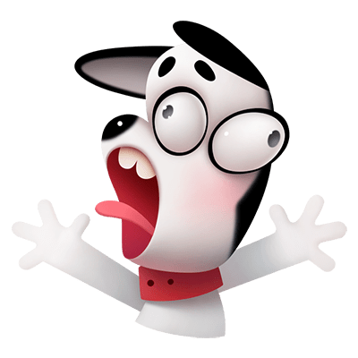
4. CA nyilvános kulcsával elolvasható a kódolt CA(NY) kulcs.
CA
1
2. Helló, szeretnék írni neked!
CA(NY)
NY
3.
NY
Alice
CA(NY)
T
NY
Bob

